Slide 1

Kruisweg
Rafaël – Exodus Kerk
Foto: H. Oude Groote Beverborg
Tekst : BATAVIA CRUSIS uitgeverij Abdij van Berne, Heeswijk
Presentatie: A.Borgers

Slide 2
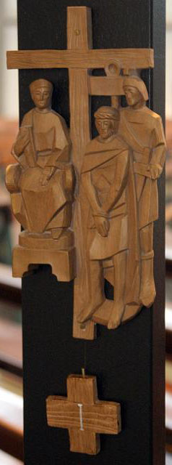
Statie 1
Jezus wordt ter dood veroordeeld
Wij zagen hem als een verstoteling,
door God geslagen en vernederd.
Hij werd mishandeld, maar hij verzette zich niet.
Jesaja 53,4b.7a
Zie de mens,
kijk hem in de ogen,
zie het appèl dat hij doet op jou:
'Hoor mij,
zie mij,
ik ben een mens!'
Zie de mens
die uitgestoten is -
de zwerver in de goot,
de vrouw die uit huis is gezet -
roepend om gezien te worden,
snakkend naar liefde.

Slide 3
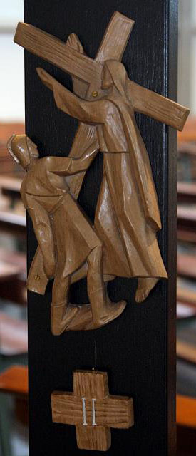
Statie 2
Jezus neemt het kruis op zijn schouders
De wandaden van ons allen
liet de Heer op hem neerkomen.
Hij werd verbannen uit het land der levenden.
Jesaja 53,6b.8c
Zie deze mens,
hij doet
wat hem opgedragen wordt.
Hij draagt de last
met alle kracht die in hem is.
Gaan,
met angst in je hart misschien,
maar toch: gaan.
Wie stil staat
wordt ingehaald,
opgejaagd,
vergeten.
Dus: gaan.
Zo is leven.

Slide 4
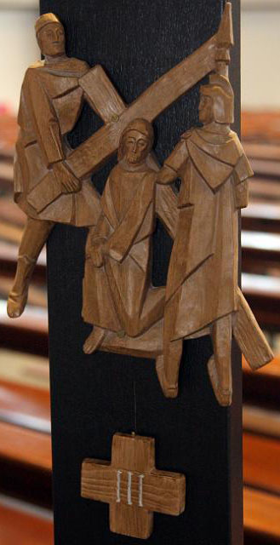
Statie 3
Jezus valt voor de eerste maal onder het kruis
Hij vertrouwt je toe aan zijn engelen, die over je waken waar je ook gaat. Hun handen zullen je dragen.
Psalm 91,11-12a
Zie die mens,
hij valt,
de last is hem te zwaar -
het offer te groot
Voor een mens.
Engelenkracht
geeft hem vleugels
Zie de mens -
deze vrouw, deze man
krijgt een naam.
Ik draag jou -
jij draagt mij.
Vederlicht zijn wij voor elkaar.

Slide 5
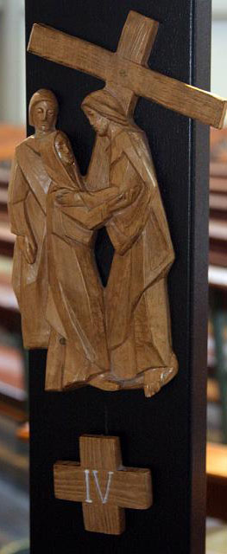
Statie 4
Jezus ontmoet zijn moeder
Allen die hem aanroepen is de Heer nabij,
die hem roepen in vast vertrouwen.
Psalm 145,18
Ontmoeting -
in de ogen van de moeder: verdriet.
In zijn ogen?
Troost, trots, kracht?
Nee! Liefde, niets dan liefde.
Dat is alles.
Ooit een mens echt ontmoet? Ogen die zien, een hart dat opengaat. De tijd staat even stil -een moment van genade.

Slide 6
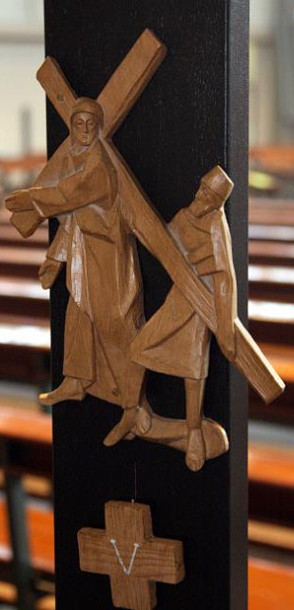
Statie 5
Simon van Cyrene helpt Jezus het kruis te dragen
Gelukkig wie zorgt voor de armen;
in kwade dagen zal de Heer hem uitkomst geven,
de Heer zal hem beschermen en in leven houden.
Psalm 41,2-3a
Ontmoeting -
een man die het ziet
maar niet kan aanzien.
Een man die de mens ziet -
klein, kwetsbaar,
meteen niet-te-dragen kruis.
Hij draagt het, met hem,
hij tilt hem op.
Helpen is fijn,
iets doen voor de ander voelt goed.
Je voelt je sterk, je voelt datje leeft.
De ander, klein en kwetsbaar,
maakt jou groot en krachtig.
Zo groeien mensen,
de een aan de ander.

Slide 7
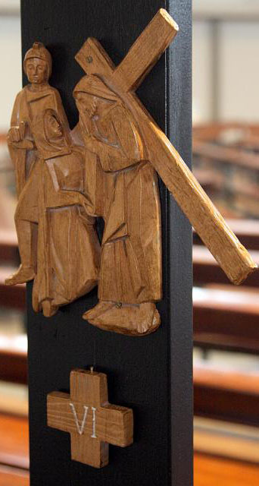
Statie 6
Veronica droogt het aangezicht van Jezus af
U hebt mijn leven ontrukt aan de dood, mijn ogen gedroogd van tranen, mijn voeten voor struikelen behoed.
Psalm 116,8
Ontmoeting -
een vrouw droogt zijn tranen.
Zij weerspiegelt zijn liefde.
De blik in zijn ogen
raakt haar in het hart.
Zij leeft hem voort.
Je maakt het mee, soms,
aan het bed van een stervende:
die laatste woorden,
die laatste gebaren -
je vergeet ze niet,
je draagt ze met je mee.
Ze vormen je om
tot nieuwe mens.

Slide 8
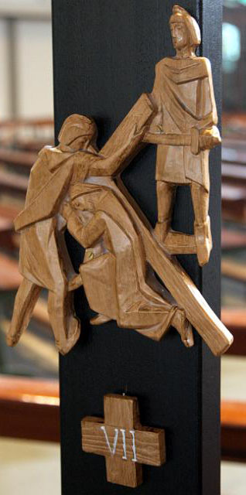
Statie 7
Jezus valt voor de tweede maal
Geef mij ruimte als ik belaagd word, wees genadig, hoor mijn gebed.
Psalm 4,2b
Vallen,
door het stof gaan,
klein worden,
steeds kleiner
-zo gaat hij zijn weg.
Dienaar van allen,
meesterlijk leven.
Trouwe God,
doe mij opstaan als ik struikel,
als ik val,
als ik gevangen zit
in diepe duisternis.
Doe mij
opstaan
in uw licht.
Amen.

Slide 9
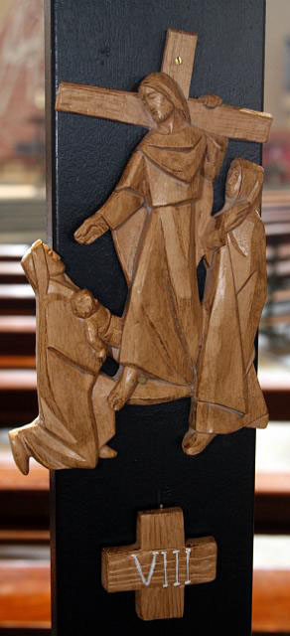
Statie 8
Jezus troost de wenende vrouwen
De Heer heeft neergezien van zijn heilige hoogte, zich vanuit de hemel naar de aarde neergebogen.
Psalm 102,20
Troosten -
'vrouwen, huil toch niet,
wees sterk,
zie wat nog niet is,
maar komen zal.
Weet, eens en voorgoed,
dat onze God
een God van levenden is.'
Lieve God,
troost mij
als ik geen licht meer zie,
als mijn wegen duister zijn,
als ik mij geen raad weet
met alles wat het leven van mij vraagt.
Troost mij
met uw warme liefde. Amen

Slide 10
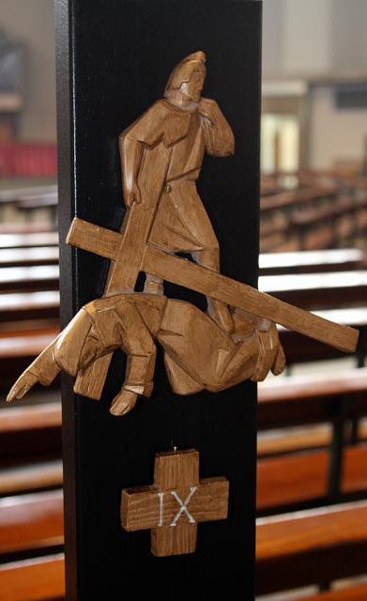
Statie 9
Jezus valt voor de derde maal
Uit de diepten roep ik tot u. Heer, Heer, hoor mijn stem, wees aandachtig, luister naar mijn roep om genade.
Psalm 130,1-2
Vallen-
drie keer is toch wel genoeg?
Moet het nog erger worden?
Wie kan hem redden,
wie anders dan God alleen?
Sterke God,
geef mij kracht
als ik ten onder dreig te gaan,
als kwade krachten mij overmeesteren,
als ik mij niet opgewassen voel
tegen alles wat het leven van mij vraagt.
Geef mij uw kracht
tot liefde. Amen.

Slide 11
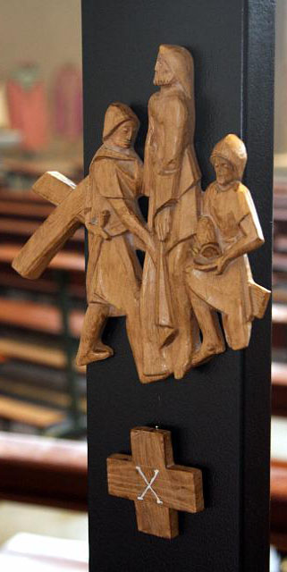
Statie 10
Jezus wordt van zijn klederen beroofd
Allen die mij zien, bespotten mij, ze schudden meewarig het hoofd.
Psalm 22,8
Naakt,
beroofd,
bijna geen mens meer.
Deze niet-mens,
juist hij wordt gezien,
zijn roep gehoord,
zijn leven vervuld.
Eeuwige God, neem mij aan, hoe ik ook ben, beroofd, berooid, naakt
- neem mij aan als uw kind. Amen.

Slide 12
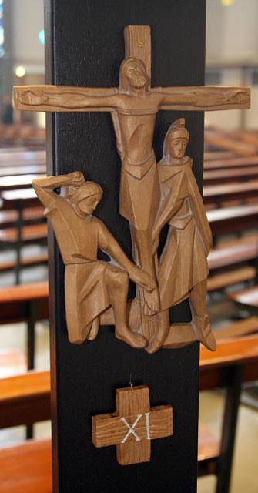
Statie 11
Jezus wordt aan het kruis genageld
U bent de God die mij redt, bevrijd mij, God, van de dreigende dood, en ik zal juichen om uw gerechtigheid.
Psalm 51,16
De dood dient zich aan, de hamer tikt de tijd weg. Maar Jezus is voorbereid -in dit godverlaten moment weet hij zich gedragen.
Iedereen gaat dood,
maar durven we daarover na te denken?
Zijn wij voorbereid
op onze eigen dood?
Wat zou je nog willen zeggen,
van wie zou je afscheid willen nemen?

Slide 13
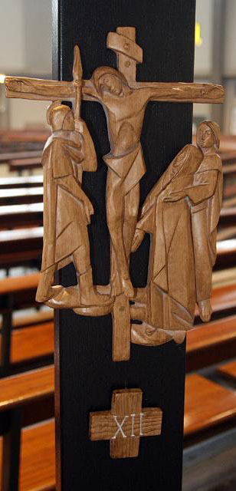
Statie 12
Jezus sterft aan het kruis
Luid roep ik God, ik schreeuw het uit, luid roep ik God - dat hij mij hoort.
Psalm 77,2
De dood -Jezus strijdt niet, hij verzet zich niet, hij vertrouwt zich toe. Overgave - 'in uw handen.’
Vertrouwen dat het goed zal komen
wordt in de eerste jaren van je leven
in je hart gelegd -
altijd een vader die je tranen droogt,
altijd een moeder die je opvangt als je valt.
En als je sterft... is het vertrouwen er dan ook?

Slide 14
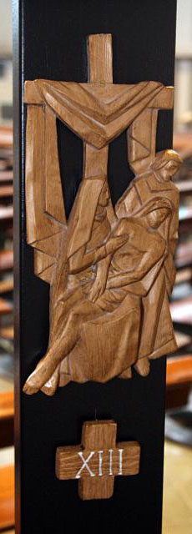
Statie 13
Jezus wordt van het kruis afgenomen
Hij zal je beschermen met zijn vleugels, onder zijn wieken vind je een toevlucht, zijn trouw is een veilig schild.
Psalm 91,4
Niet alleen gelaten in de dood,
maar gedragen door zorgzame handen.
Liefde blijft,
trouw duurt voort,
ook in de dood.
Zorg voor de doden
is ook zorg voor wie achterblijven.
Mogen zij verdrietig zijn,
mogen zij hun verhaal vertellen,
keer op keer?
Huil met wie treuren,
zwijg met wie sprakeloos zijn,
wees zo goed als God
voor wie in eenzaamheid leven.

Slide 15
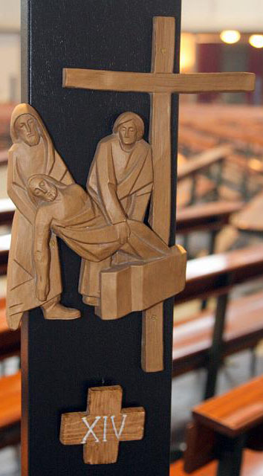
Statie 14
Jezus wordt in het graf gelegd
waaruit hij in heerlijkheid is opgestaan
U levert mij niet over aan het dodenrijk
en laat uw trouwe dienaar het graf niet zien.
Psalm 16,10
Het stenen graf - plaats van de dood.
Maar ook:
steen waaruit het vuur geslagen wordt,
lichtend vuur, dat alle duisternis verdrijft.
'Ik ben de verrijzenis en het leven,'zegt Jezus.
Het is waar!
Eeuwige God, wij bidden U,
wek ons tot leven,
maak ons tot mensen naar uw hart,
die de duisternis verdrijven
door woorden die goed doen,
door handelingen die helen.
Breng ons thuis bij U,
onze God in tijd en eeuwigheid. Amen.

